Slide 1

Подготовила: Савчук Татьяна Викторовна, воспитатель высшей квалификационной категории МБДОУ № 4 пгт Кавалерово

Slide 2
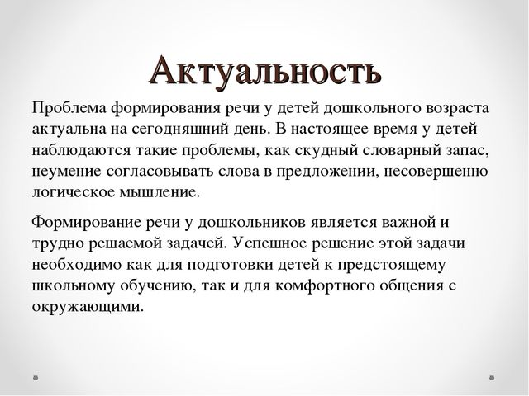

Slide 3
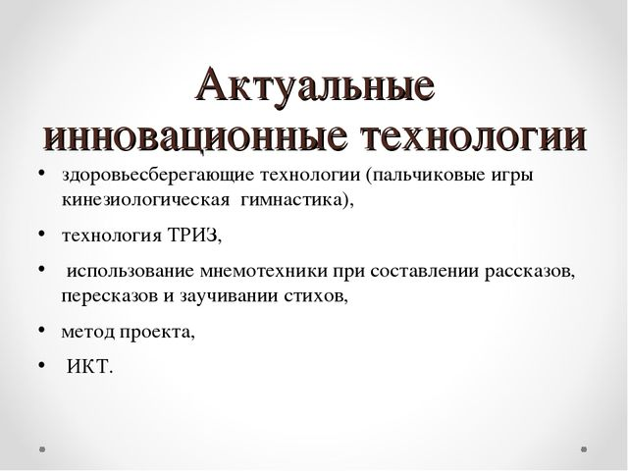

Slide 4

«Учите ребёнка каким-нибудь неизвестным ему пяти словам -
он будет долго и напрасно мучиться, но свяжите двадцать
таких слов с картинками, и он их усвоит на лету».
К.Д. Ушинский

Slide 5
Речь – одна из важных линий развития ребенка.
Ведущим принципом системы развития речи детей является взаимосвязь разных речевых задач, содержание которых на каждом возрастном этапе выглядит по-разному, так как от группы к группе идет постепенное усложнение материала внутри каждой задачи.
На сегодняшний день - образная, богатая синонимами, дополнениями и описаниями речь у детей дошкольного возраста – явление очень редкое.
Проблемы речи детей дошкольного возраста:
Односложная, состоящая лишь из простых предложений речь. Неспособность грамматически правильно построить предложение.
Бедность речи. Недостаточный словарный запас.
Употребление нелитературных слов и выражений.
Бедная диалогическая речь: неспособность грамотно и доступно сформулировать вопрос, построить краткий или развёрнутый ответ.
Неспособность построить монолог: например, сюжетный или описательный рассказ на предложенную тему, пересказ текста своими словами.
Отсутствие логического обоснования своих утверждений и выводов.
Отсутствие навыков культуры речи: неумение использовать интонацию, регулировать громкость голоса и темп речи и т. д.
Плохая дикция.

Slide 6
Древнегреческую покровительницу памяти, рассуждений и всех названий звали Мнемозина, именно это имя ложится в основу многих определений, связанных с запоминанием. На сегодняшний день стало популярно такое направление как мнемотехника для развития речи детей. Метод основан на визуальном восприятии информации с возможностью последующего ее воспроизведения с помощью изображений.
Мнемотехника, или мнемоника, в переводе с греческого - «искусство запоминания».
Мнемотехника - это система методов и приёмов, обеспечивающих эффективное запоминание, сохранение и воспроизведение информации.
Мнемотехника помогает развивать:
ассоциативное мышление;
зрительную и слуховую память;
зрительное и слуховое внимание;
воображение;
связную речь;
мелкую моторику рук.
Мнемотаблица – это схема, в которую заложена определенная информация.

Slide 7
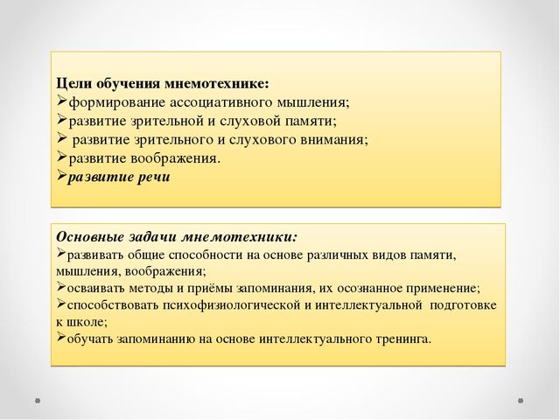

Slide 8
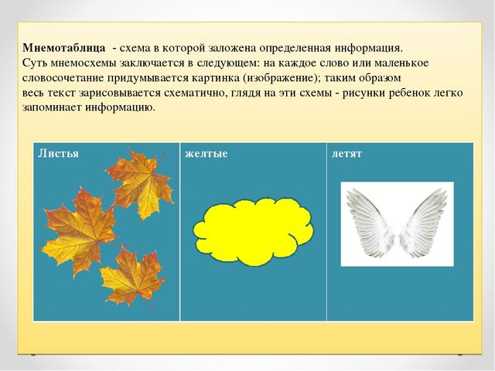

Slide 9
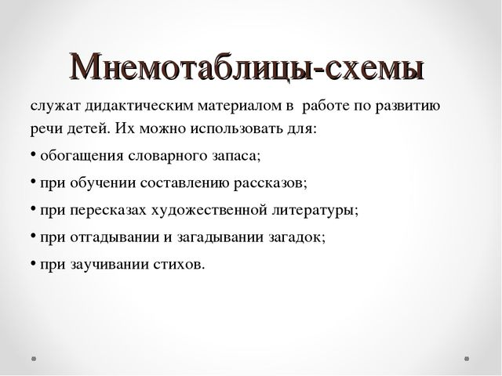

Slide 10
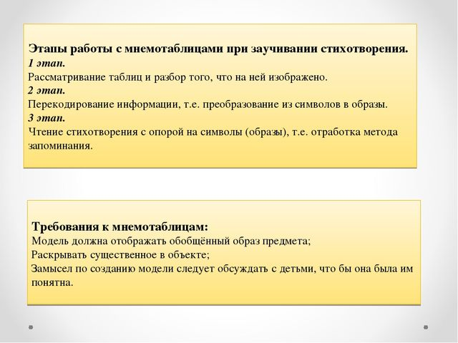

Slide 11
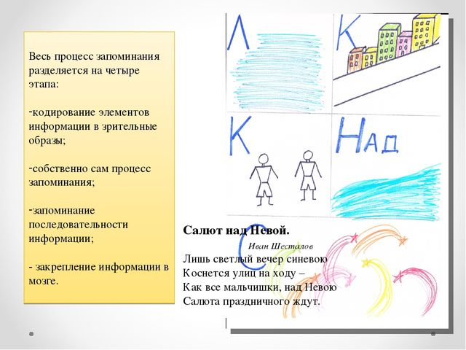

Slide 12
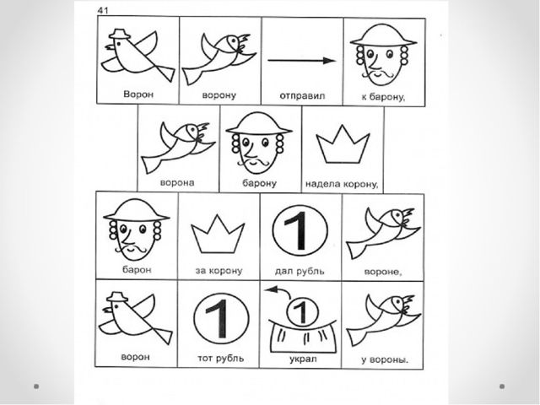

Slide 13
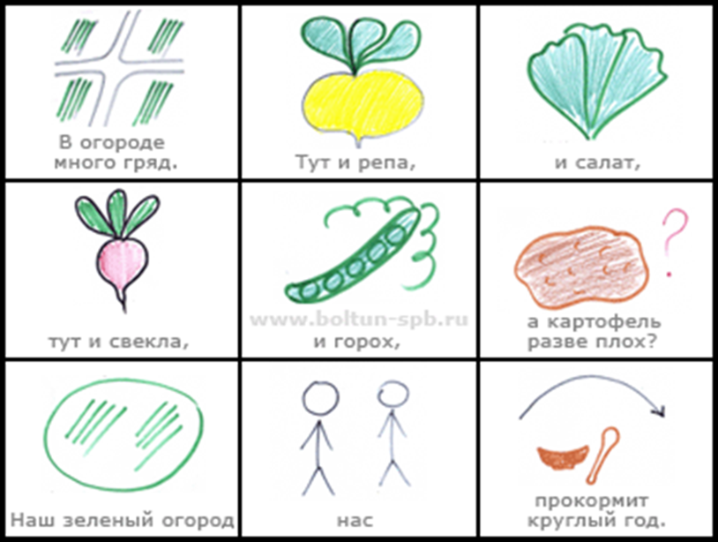

Slide 14
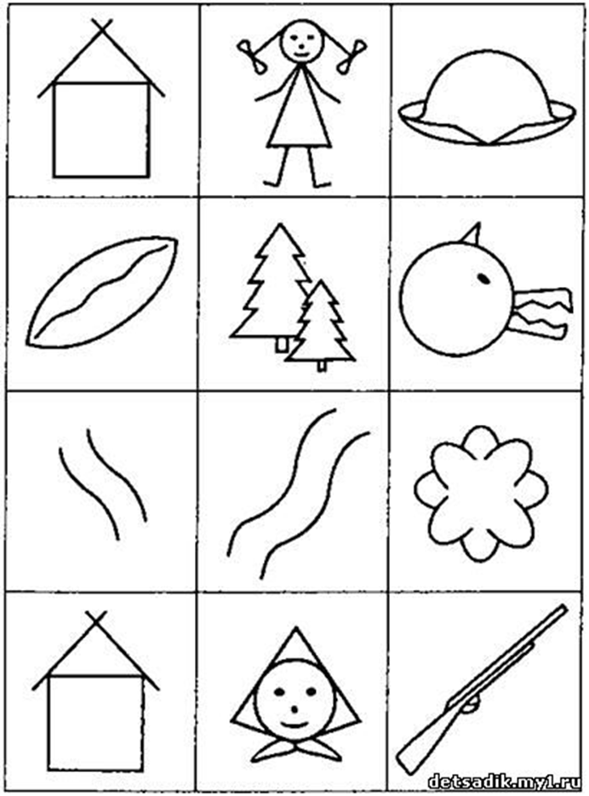
Для детей старшего возраста схемы желательно рисовать в одном цвете, чтобы не привлекать внимание на яркость символических изображений

Slide 15
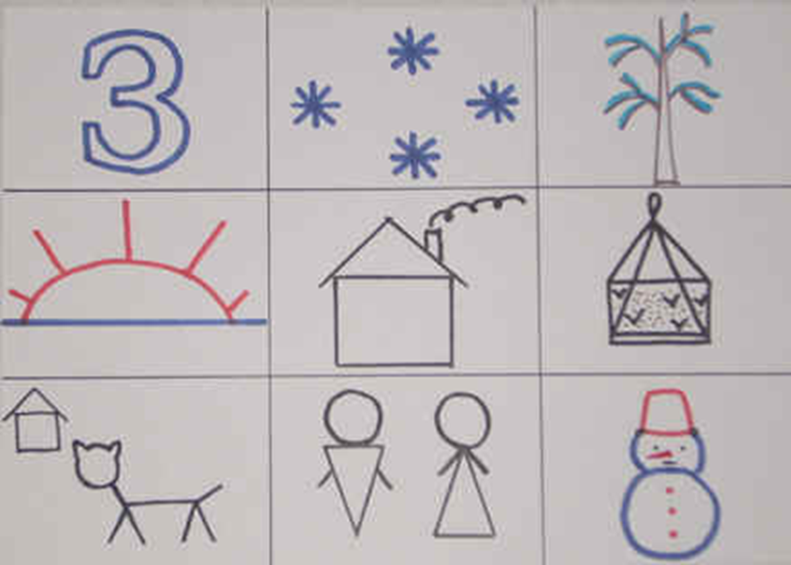
Следующие примеры мнемотехники – рассказы по мнемотаблицам. Воспитатель предлагает дошкольникам посмотреть на таблицу, затем расшифровывает ее. Например: «Зима длится три месяца. В это время года часто идет снег. Снежинки кружатся в воздухе и укрывают белоснежным одеялом дорожки и деревья. Солнышко зимой садится раньше, поэтому на улице раньше темнеет. Дома зимой отапливаются, чтобы людям было тепло. Для птичек в это время года делают кормушки, чтобы они могли полакомиться крошками. Домашние животные прячутся в домах, чтобы не замерзнуть во дворе. Зато мальчики и девочки могут зимой играть со снегом и лепить смешных снеговиков». Затем ребята воспроизводят получившийся рассказ, глядя на таблицу.

Slide 16
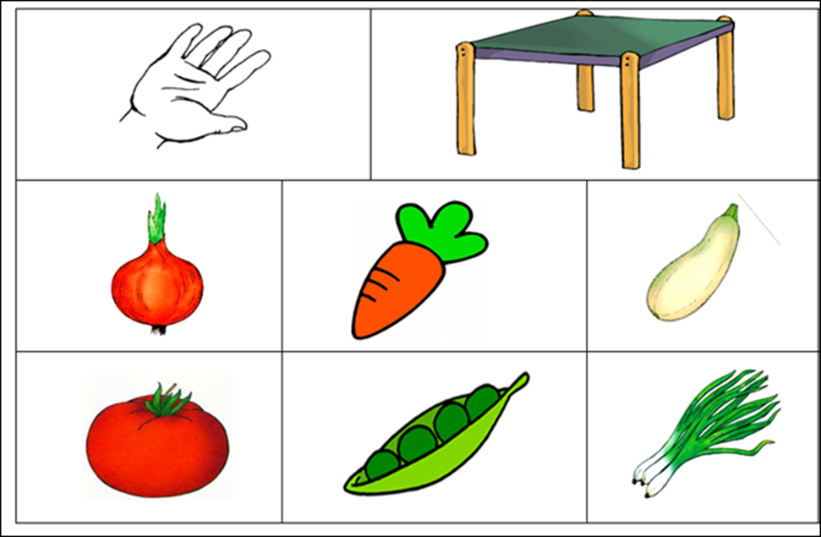
Заучивание стихотворений
В руки овощи берем,
Овощи на стол кладем.
Лук, морковка, кабачок,
Помидор, горох, лучок.

Slide 17
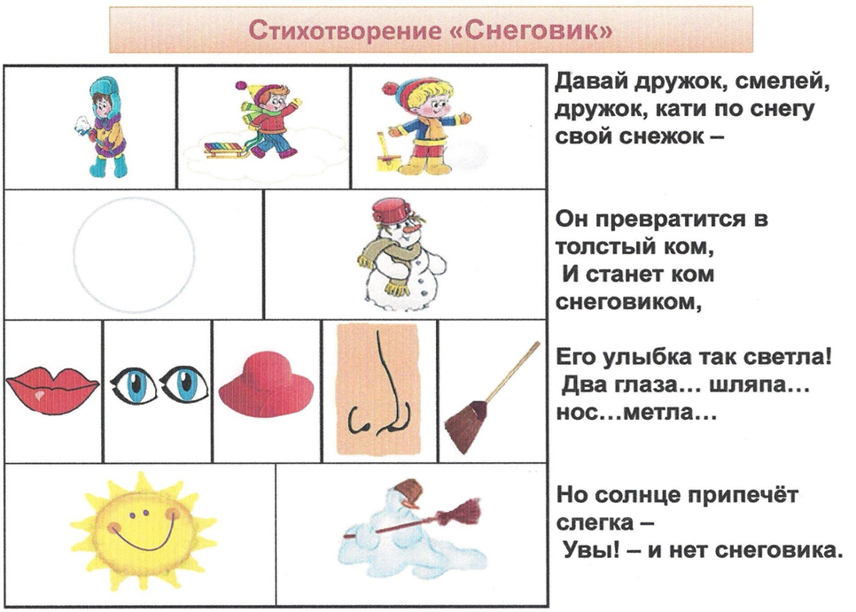
Мнемотаблицы по стихотворениям и загадкам
Использование моделирования облегчает и ускоряет процесс запоминания и усвоения текстов, формирует приемы работы с памятью. Дети легко вспоминают картинку, а потом припоминают слова.

Slide 18
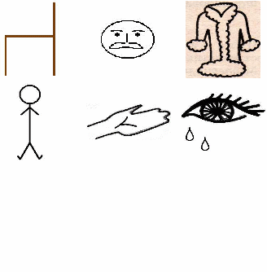
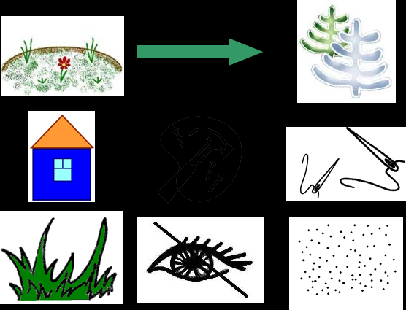
Мнемотаблицы по стихотворениям и загадкам
Сидит дед в шубу одет,
Кто его раздевает, тот слезы проливает.
(Лук)
На полянке возле елок
Дом построен из иголок.
За травой не виден он,
А жильцов в нем миллион.
(Муравейник)

Slide 19
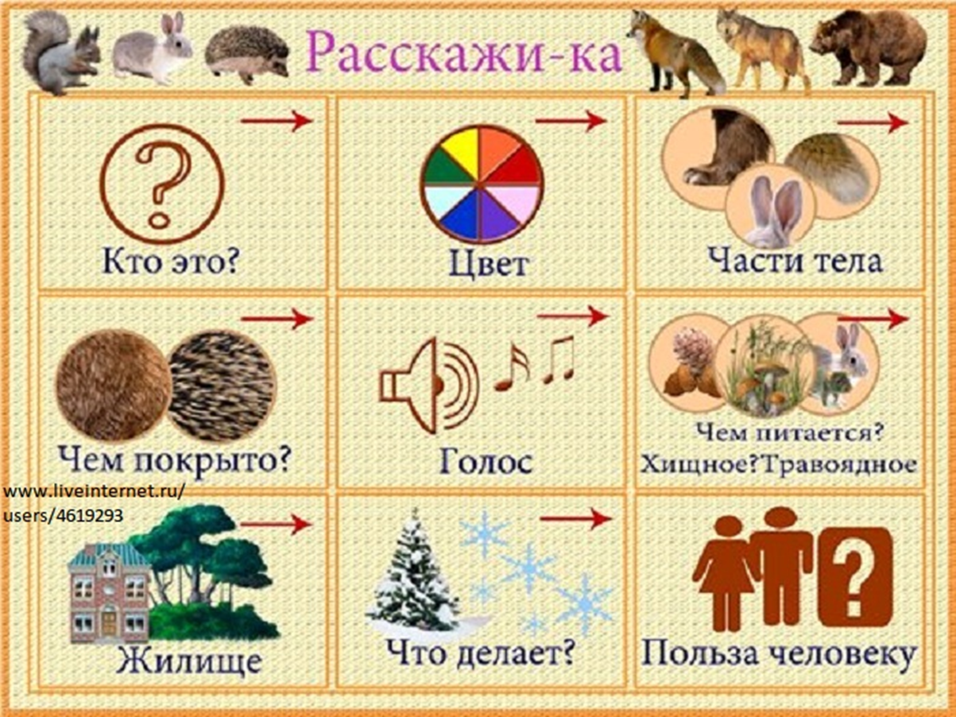
Описательные рассказы по лексическим темам

Slide 20
Вывод
У детей:
расширяется круг знаний об окружающем мире;
появляется желание пересказывать тексты, придумывать интересные
истории;
появляется интерес к заучиванию стихов и потешек, скороговорок,
загадок;
словарный запас выходит на более высокий уровень;
дети преодолевают робость, застенчивость, учатся свободно держаться
перед аудиторией.
Чем раньше мы будем учить детей рассказывать или пересказывать, используя метод мнемотехники и схемы – модели, тем лучше подготовим их к школе, так как связная речь является важным показателем умственных способностей ребёнка и готовности его к школьному обучению.
Таким образом, постепенно осуществляется переход от творчества воспитателя к совместному творчеству ребенка со взрослым.
Мнемотаблицами не ограничивается вся работа по развитии связной речи у детей. Это – прежде всего как начальная, «пусковая», наиболее значимая и эффективная работа, так как использование мнемотаблиц позволяет детям воспринимать и перерабатывать зрительную информацию, сохранять и воспроизводить ее.

Slide 21


Slide 22


Slide 23


Slide 24
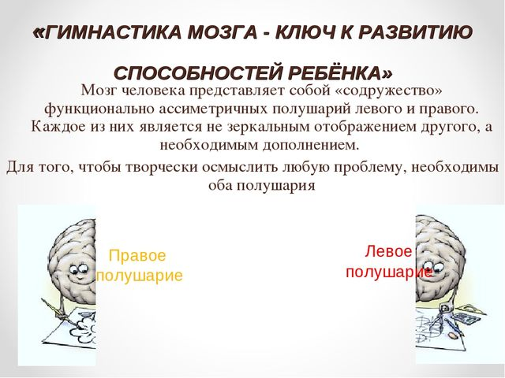

Slide 25
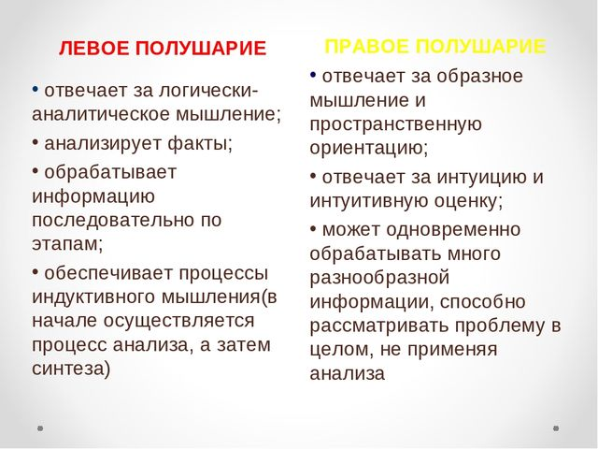

Slide 26
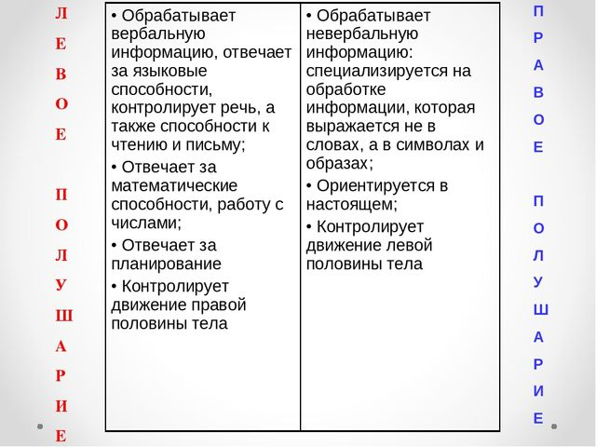

Slide 27
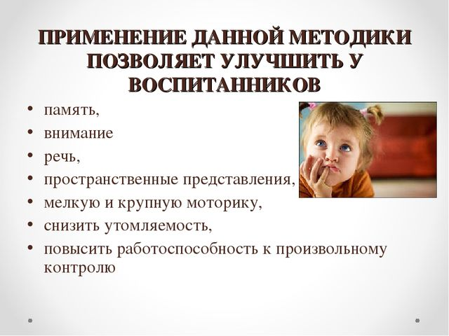

Slide 28
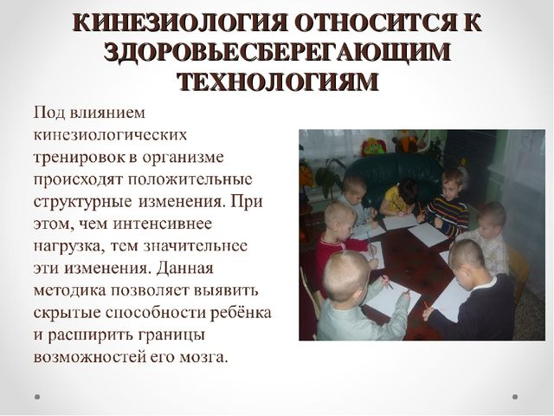

Slide 29
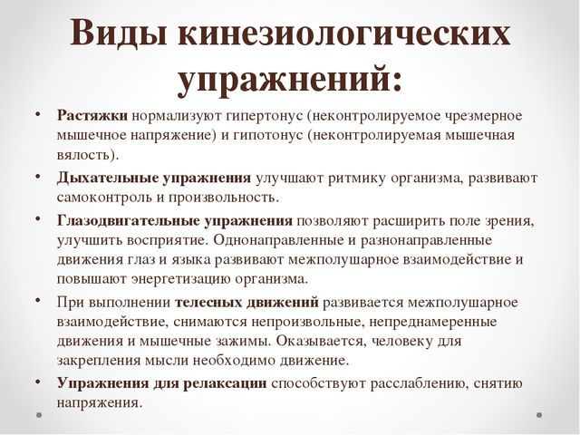

Slide 30
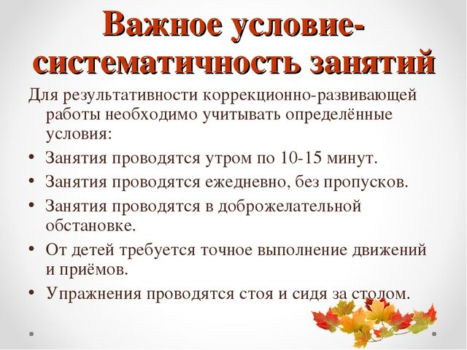

Slide 31
СПАСИБО ЗА ВНИМАНИЕ
Источники:
Журналы ''Дошкольное воспитание'' №12 за 2000 г.;
№3,10,12 за 2001г.; №4,12 за 2002г; № 9 за1996.
Ильина М.В. «Воображение и творческое мышление».
Серия «Психологическая служба». Книголюб. М. 2005
Наглядно-дидактическое пособие Ткаченко Т.А.
«Составление описательных рассказов по опорным схемам»
Метод. руководство, картинный комплект. М.: Книголюб, 2005.
Тихомирова Л.Ф. ''Познавательные способности детей 5-7 лет''. М. 2005
Юзбекова Е.Ю. «Ступеньки творчества» Место игры в интеллектуальном развитии дошкольника. М. Линка-пресс. 2006.

